Slide 1
Histoires en scènes
Les élèves interprètent des contes musicaux dans le cadre de dispositifs académiques proposés par Karine LAVENAIRE, CPD en éducation musicale

Slide 2


Slide 3
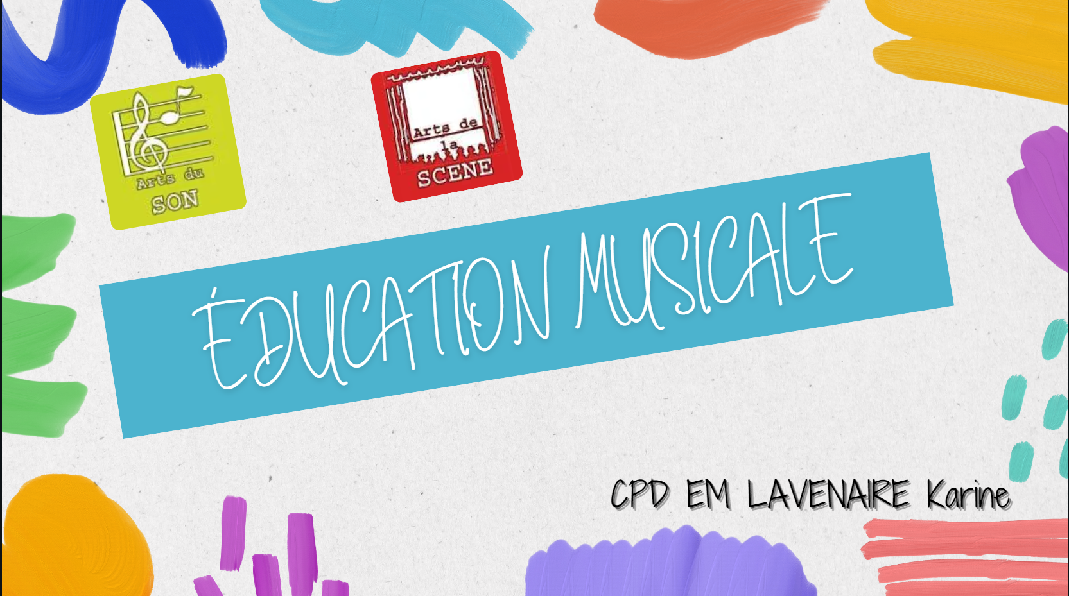

Slide 4
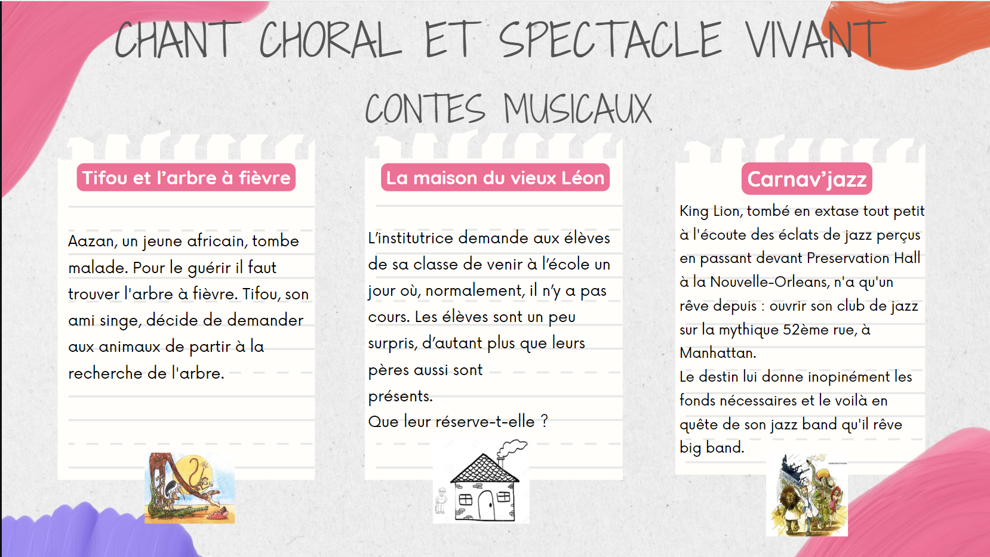

Slide 5


Slide 6


Slide 7
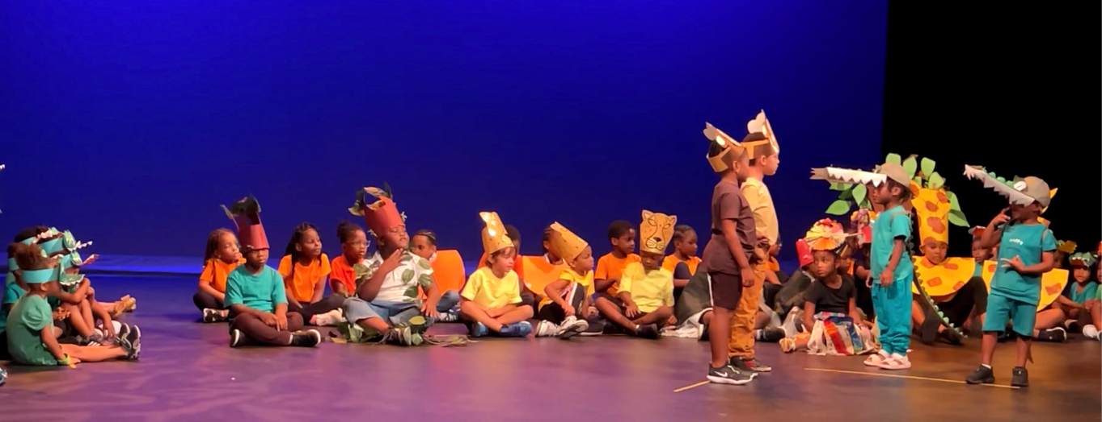
Développement du Chant Choral et spectacle vivant
École Maternelle Les Roses (De Briant-FFCE)
Conte musical de : Tifou et l’arbre à fièvre
Classes de SG de Mmes CRUSOÉ, HUNEAU & NEDAN

Slide 8
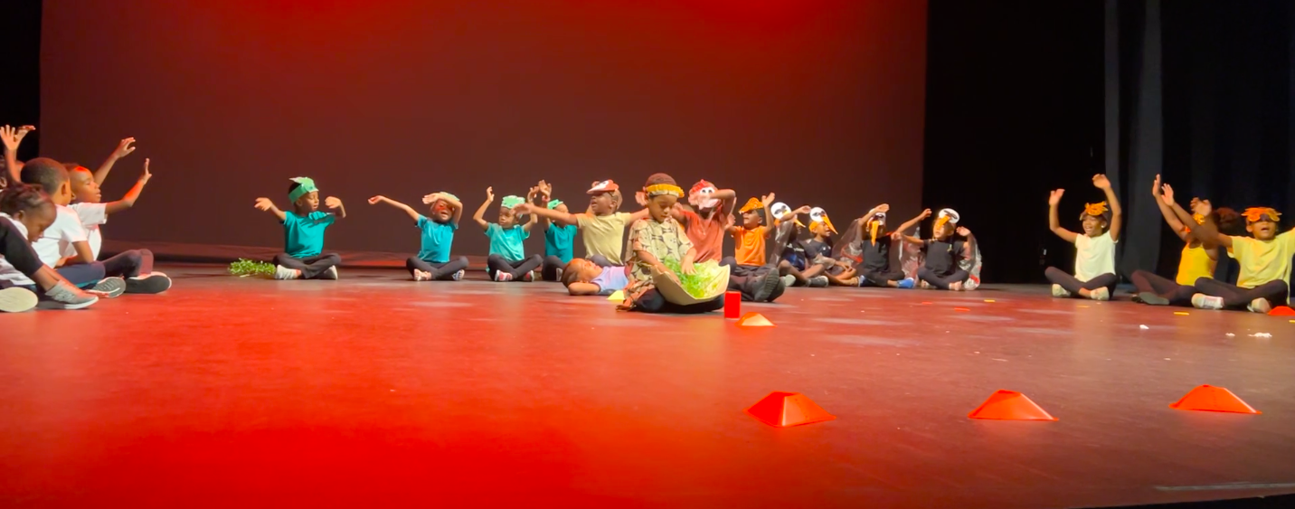
École Maternelle Flèch Kann (Chateauboeuf-FFCE)
Conte musical de : Tifou et l’arbre à fièvre
Classes de SG de Mmes BIAS et VILLAGEOIS

Slide 9
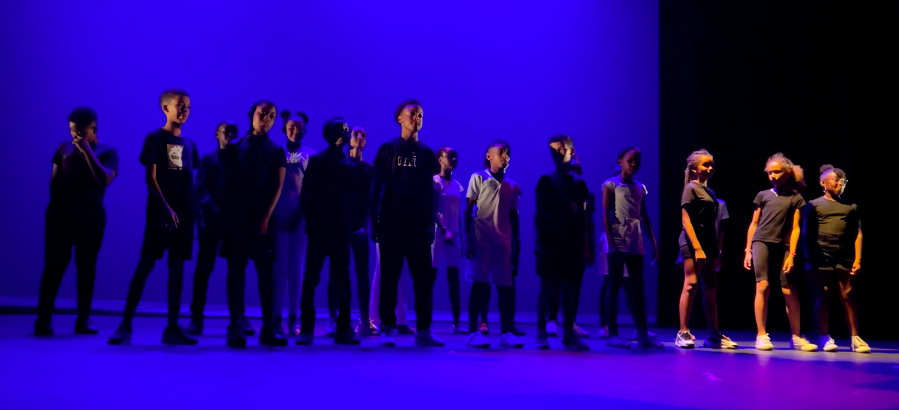
École Eustache BERTRAND (Fond-Lahaye-Schœlcher)
Conte musical de Pierre-Gérard VERNY, d’après l’œuvre de Camille SAINT-SAËNS : Le Carnva’Jazz des animaux
Classe de CM1 de M. AGARANDE

Slide 10
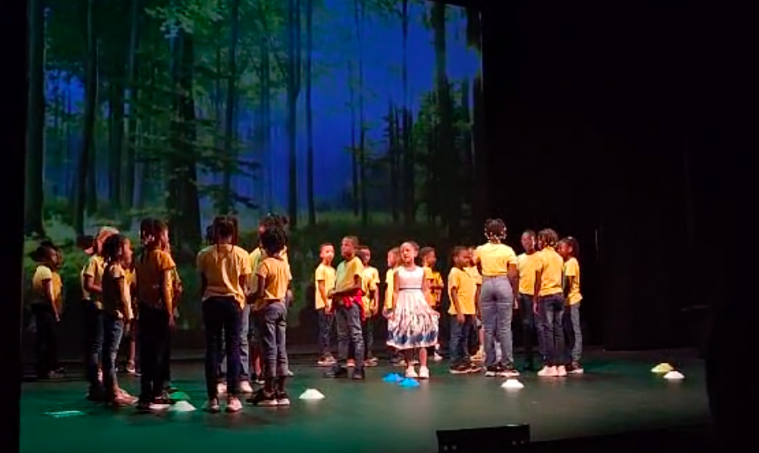
École Édouard DELEPINE (Robert)
Conte musical de Julien JOUBERT : La maison du vieux Léon
Classes de CE1-CE2 de Mmes ENETTE & PIERRE-LOUIS

Slide 11
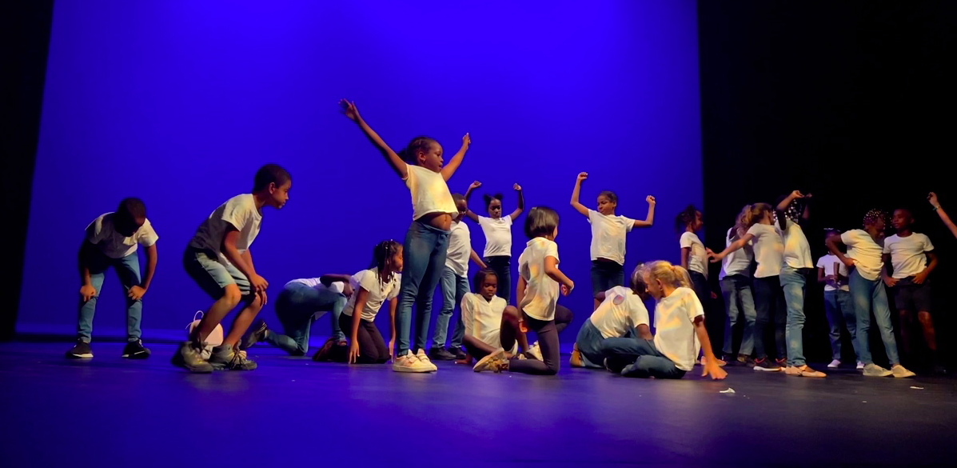
École de Petit-Bourg
Conte musical de Julien JOUBERT : La maison du vieux Léon
Classe de Mme JEAN-BAPTISTE LINARD

Slide 12
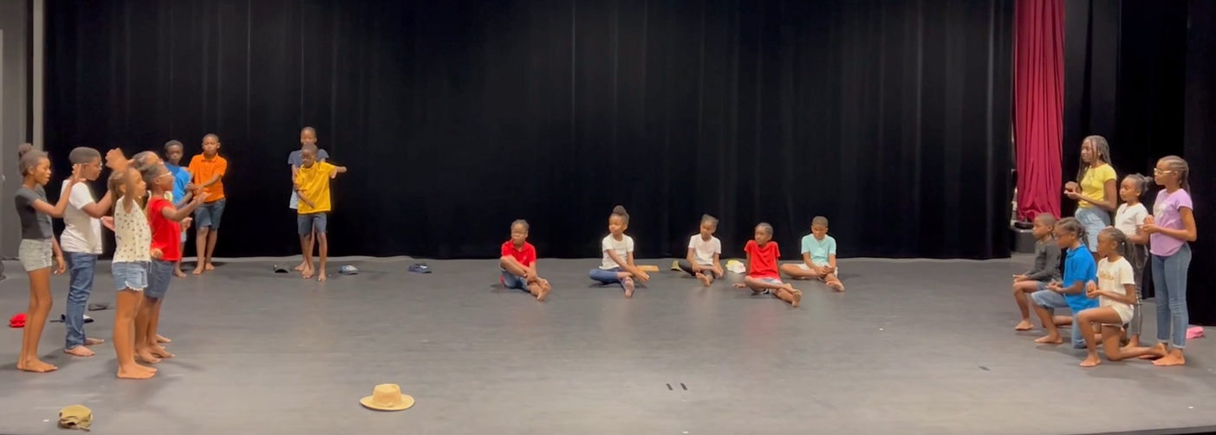
École de Croix-Rival
Conte musical de Louis DUNOYER DE SÉGONZAC : Barouf au musée
Classe de CE2 de M. DELARUE

Slide 13
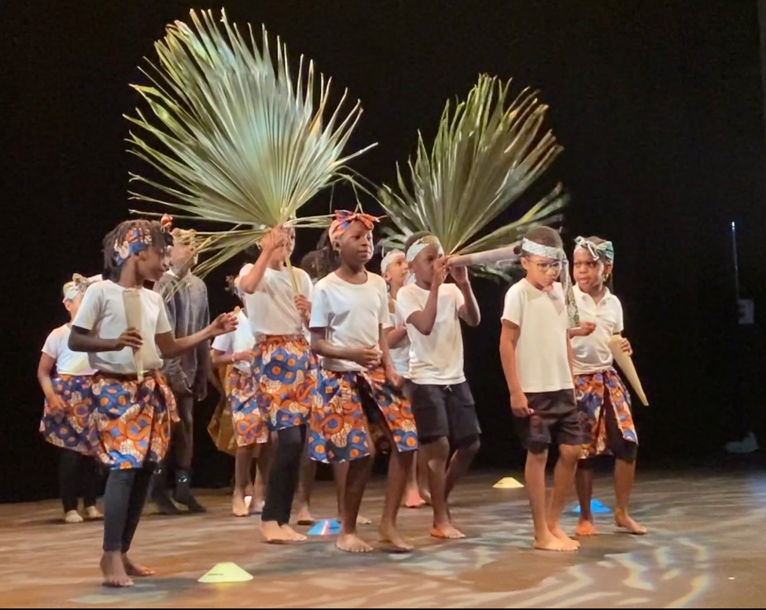
École Constant EUDARIC (Dillon)
Conte musical de SOULEYMANE MBODJ : Le lionceau
Classe de CE1 deMme BATTET

Slide 14
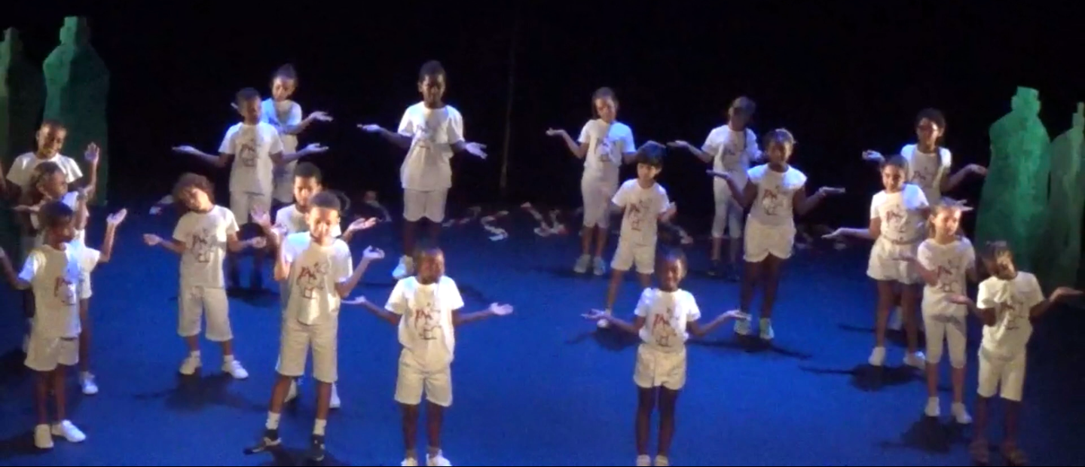
École Anse Madame (Schœlcher)
Conte musical de Nicole BERNE d’après le conte des frères GRIMM : Les musiciens de la ville de Brême
Classe de CE1 de Mme ABSALON

